Slide 1
Orgánové soustavy

Slide 2
Kostra ptáků
Kosti jsou duté
Nadlehčují při letu

Slide 3
Dýchací soustava
Dýchají plícemi, vzdušné vaky mají pomocnou funkci

Slide 4
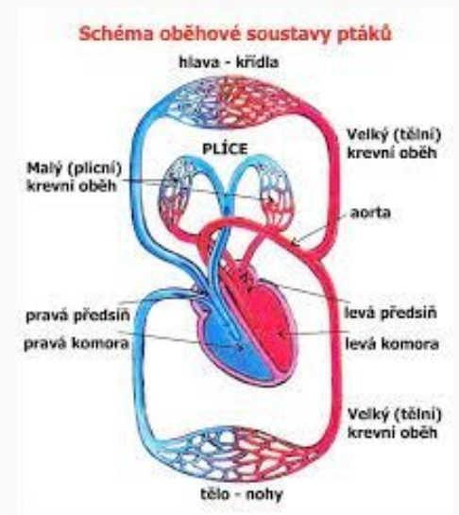
Cévní soustava
Srdce má 2 síně a 2 komory

Slide 5
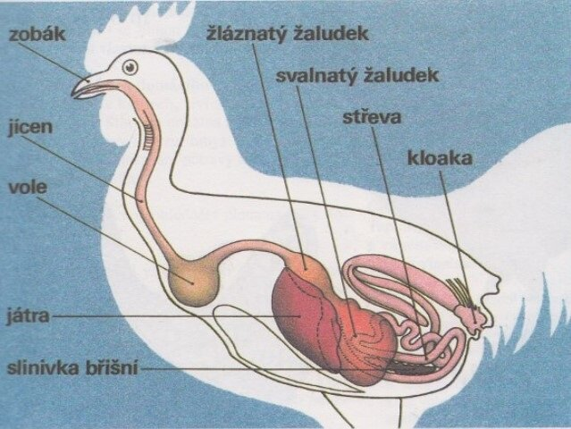
Trávicí soustava
Trubicovitá
Vole – shromažďování potravy + zvlhčení
- žlaznatý žaludek – přidává trávicí šťávy
- svalnatý - mechanické zpracování

Slide 6
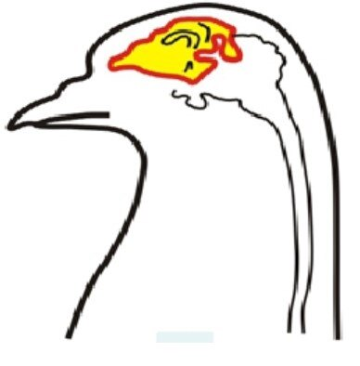
Nervová soustava
- řídí celý organismus
- mozek
- mícha
- nervy

Slide 7
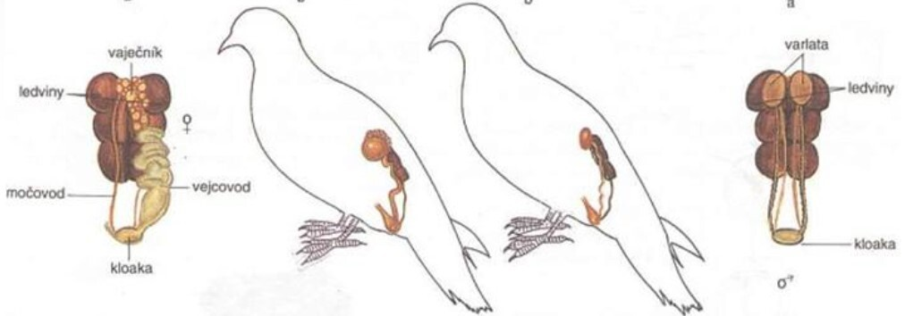
Rozmnožovací a vylučovací soustava
Gonochoristé – oddělené pohlaví
U některých druhů výrazný pohlavní dimorfismus
Kloaka – společné vyústění pohlavní, rozmnožovací a vylučovací soustavy

Slide 8
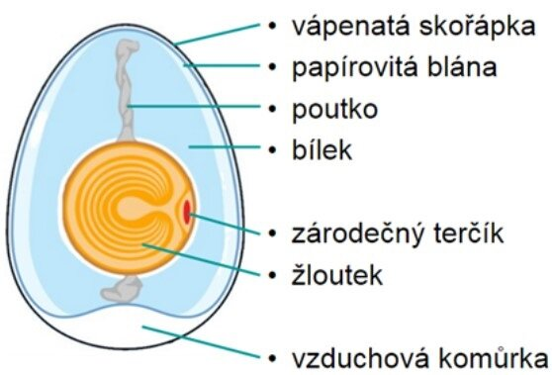
Stavba vejce

